Slide 1


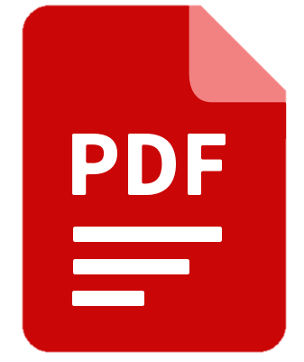

فنون التعامل مع ملفات PDF

Slide 2





Slide 3
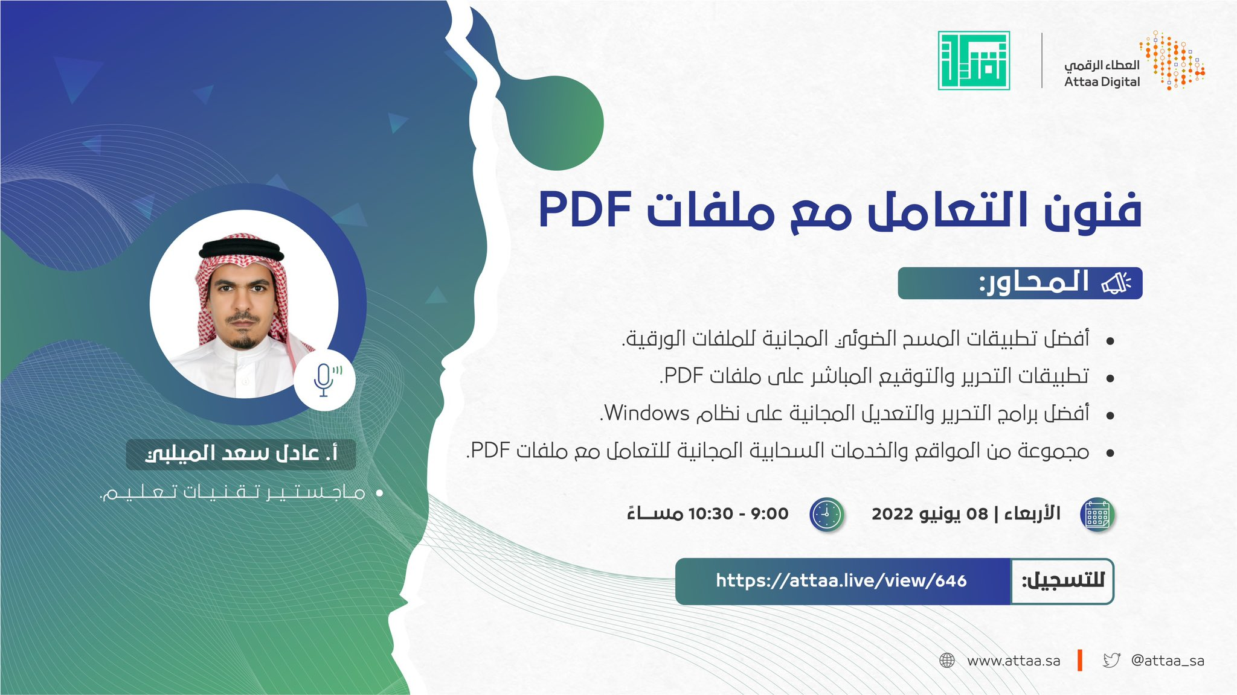
عنوان المحاضرة

Slide 4

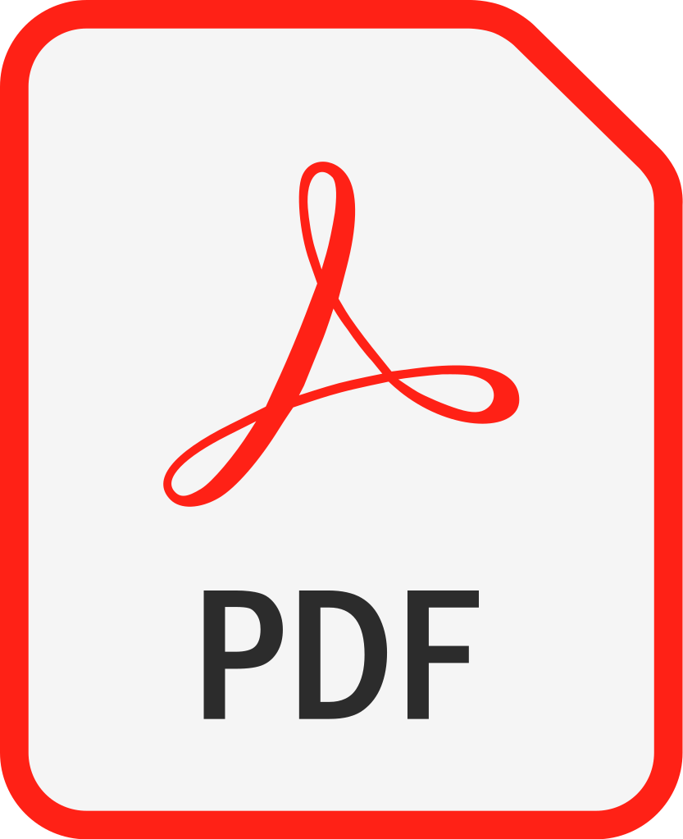
Portable Document Format (PDF), standardized as ISO 32000, is a file format developed by Adobe in 1992 to present documents.
تنسيق المستند المحمول (PDF)، المعياري كـ ISO 32000 ، هو تنسيق ملف تم تطويره بواسطة Adobe في عام 1992 لتقديم المستندات.

Slide 5
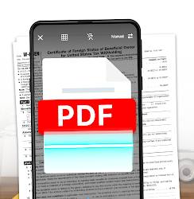
أفضل تطبيقات المسح الضوئي
Adobe Scan: PDF Scanner, OCR‏
Google Drive.
Microsoft Office.
vFlat Scan - PDF Scanner, OCR.
CamScanner.
‎Documents: Media File Manager .
Optical character recognition
optical character reader (OCR)

Slide 6

تطبيقات
عملية

Slide 7
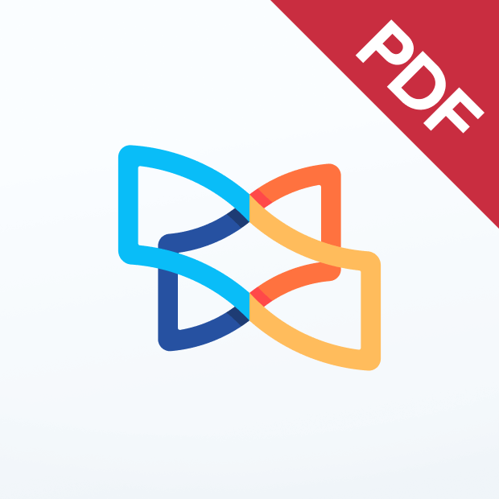
أفضل البرامج للتعامل مع PDF
Adobe Acrobat Reader DC Free.
Xodo PDF.
PDF24 Creator.
Debenu PDF Tools.
Microsoft Edge.
Icecream PDF Editor.

Slide 8
تطبيقات
عملية

Slide 9
مواقع وخدمات سحابية للتعامل مع ملفات PDF
ilovepdf.com
smallpdf.com
pdf24.org
pdfcandy.com
sejda.com
xodo.com
pdfescape.com
ocr.space
diffchecker.com
webpagetopdf.com.

Slide 10
تطبيقات
عملية

Slide 11
شكراً لكم

Slide 12
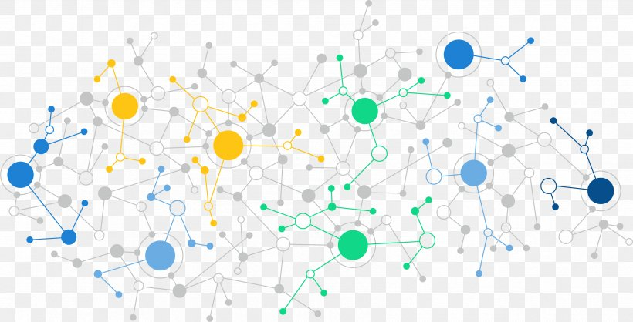
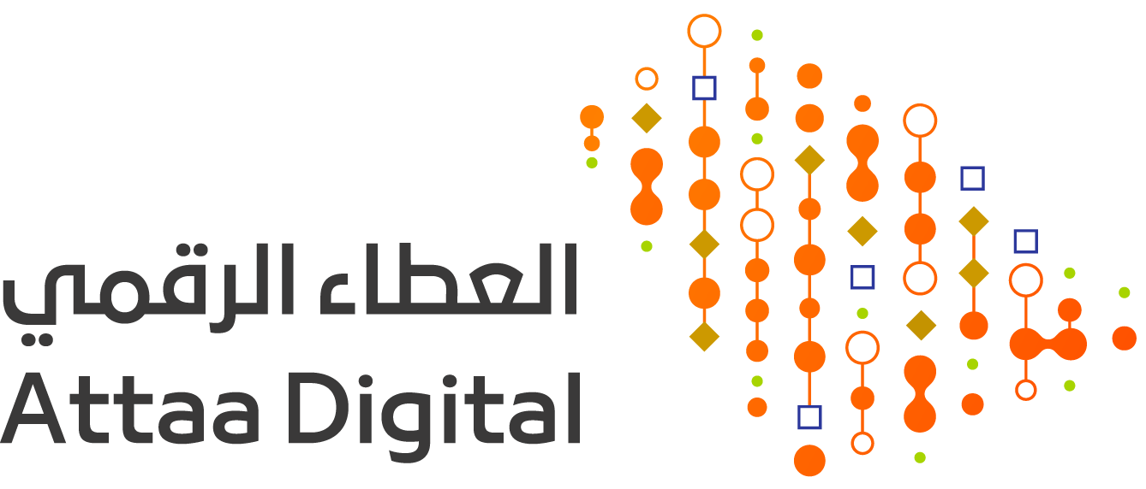


شكراً لكم

